Slide 1


الخدمات الوطنية السحابية
وتوطين البيانات
الواقع و الطموح
م. عاصم محمد الوادعي
قسم استضافة المواقع وبرمجيات الانترنت
Augst – 2025

Slide 2
محتويات العرض
الأطراف المعنية و ادوارهم وفي تطوير الخدمات السحابية الوطنية وتوطين المحتوى
شرح فني مختصر عن طبقات الاتصال والخدمات السحابية
خيارات استضافة السيرفرات والأنظمة محلياً في المؤسسة العامة للاتصالات

Slide 3





الأطراف المعنية ادوراهم وفي تطوير الخدمات السحابية الوطنية وتوطين المحتوى
مطوري ومقدمي الخدمات
الجهات المختصة
الخدمات السحابية الوطنية
المستفيدين ومستخدمي الخدمات
مزودي الخدمات

Slide 4

نظرة فنية Technical Overview

Slide 5

طبقات الاتصال في شبكة الانترنت
End User
Core & Services
Gateway
Access Network
National Network

Slide 6

المحور الثاني
الحوسبة السحابية Cloud Computing
نموذج لتمكين مستخدمي الخدمات من النفاذ الشامل و المريح و تحت الطلب إلى مجموعة مشتركة من موارد الحوسبة القابلة للتغيير التي يمكن توفيرها على وجه السرعة و إطلاقها بأقل جهد إداري أو تدخل من جانب مقدم الخدمة"
تعريف الحوسبة السحابية
أنها تسمح للشركات بتأجير تكنولوجيا المعلومات بدلاً من شرائها. وبدلاً من الاستثمار بشكل كبير في قواعد البيانات والبرامج والمعدات، بحيث تختار الشركات الوصول إلى قوة الحوسبة عبر الإنترنت وتدفع مقابل استخدامها. وتكون قابلة للتوسع.
البنية التحتية كخدمة Infrastructure as a service IaaS
نماذج خدمة الحوسبة السحابية:
المنصة كخدمة Platform as a service PaaS
البرمجيات كخدمة Software as a service SaaS

Slide 7
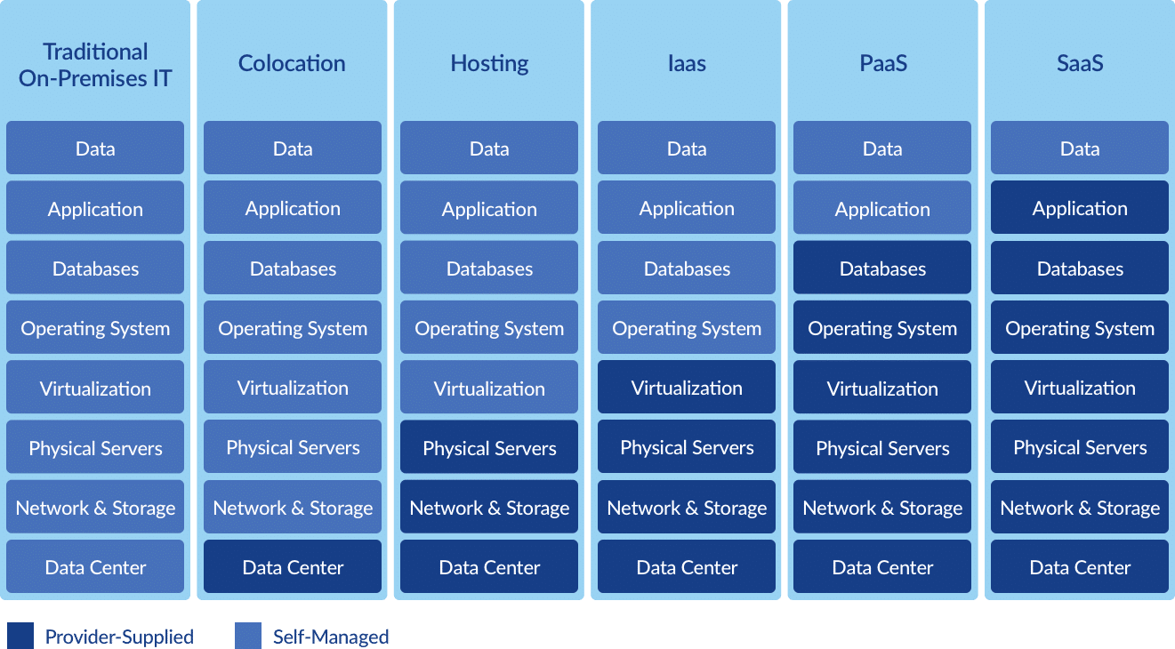
Service Models Of Cloud Computing
نماذج خدمة الحوسبة السحابية:

Slide 8
تأثير الحوسبة السحابية الوطنية على تقديم خدمات التطبيقات والبرمجيات الالكترونية:
الجانب الوطني
الجانب العام
حفظ السيادة الرقمية الوطنية
الاستجابة السريعة وقابلية التوسعة
تقليل المخاطر و تعزيز الأمان
خفض كلفة الاستثمار
تسهيل الوصول وتحسين الاتصال
مرونة اختيار نماذج النشر والبنية التحتية
دعم الاقتصاد الرقمي المحلي
التكرار في الخدمات السحابية

Slide 9
الوضع الحالي

Slide 10
الوضع الحالي لتقديم الخدمات السحابية الوطنية
وجود عدد اثنتي جهة رسمية تقدم الخدمات السحابية المحلية منها المؤسسة العامة للاتصالات
العمل جاري في اعمال التنظيم والتشريع لتقديم الخدمات السحابية الوطنية
اغلب الشركات التجارية الكبرى تقدم خدماتها من خلال مركز بيانات خاص بها
الجهات الحكومية موزعين على كافة الخدمات اما مراكز بيانات خاصة, او عبر سيرفرات محدودة , او مستأجرة في المؤسسة العامة للاتصالات

Slide 11






الخدمات السحابية المقدمة من المؤسسة العامة للاتصالات
السيرفرات الافتراضية VPS
البريد الإلكتروني YemenNet Email
خدمات النطاق & Domain DNS
استضافة المواقع Web Hosting
خدمات الاستضافة المكانيةColocation
خدمات تأجير المساحة Space Hosting
خدمات السيرفرات المخصصة Dedicated Servers

Slide 12




Data Center
On-Premise
Space
Colocation
Virtual Private Server (VPS) / VDC
Dedicated Server

Slide 13
















On Premise Data Center
العميل
قطاع الاعمال
جهات حكومية

Slide 14




Space Hosting
العميل
المطورين
قطاع الاعمال
جهات حكومية

Slide 15



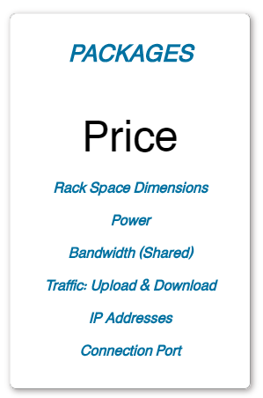





العميل
المطورين
قطاع الاعمال
جهات حكومية

Slide 16

السيرفرات المخصصة Dedicated Servers
العميل
المطورين
قطاع الاعمال
جهات حكومية

Slide 17





العميل
المطورين
قطاع الاعمال
جهات حكومية

Slide 18


المشاكل والتحديات
للخدمات السحابية الوطنية

Slide 19
المشاكل والتحديات
الكلفة الاستثمارية من منظور مزود الخدمات السحابية المحلية & مطوري ومقدمي الخدمات الرقمية
هل نفقات شراء الأصول ( الرأسمالية) اكثر ام النفقات التشغيلية؟
نفقات تامين البيانات وحمايتها ؟
صناعة المحتوى الرقمي الوطني وتوفر الكوادر الفنية
هل هناك محتوى وطني وصناعة وطنية للمنصات الرقمية للوسائط المتعددة ؟
هل هناك كوادر محلية ( حكومية او تجارية) لتطوير المحتوي الوطني الرقمي والحفاظ على الامن السيبراني ؟
القوانيين التجارية والفنية التنظيمية
هل هناك خطوات من قبل الجهات المختصة تفرض قوانيين تجارية وتنظيمية ؟
سرعة الاتصال والوصول لمستخدمي الانترنت
هل سرعة استخدام الشبكة كافية لاستخدام الخدمات الرقمية والسحابية كافية ؟

Slide 20
المشاكل والتحديات
المسئولية الوطنية لمطوري تقديم خدمات التطبيقات والمحتوى المحلي
هل استخدام الخدمات السحابية الوطنية او توطين البيانات محلياً اختياري ام الزامي ؟
هل هناك ثقافة استخدام الخدمات المحلية قبل الخارجية ؟
السيادة الوطنية والخصوصية والحصار ومنع نشر المحتوى الوطني او الاقليمي
هل نملك البيانات والمحتوى ؟
هل نملك حق الخصوصية وعدم اطلاع الجهات الخارجية على البيانات؟
هل نملك حق نشر المعلومة في الخارج والمحتوى المتعلق بالقضايا الوطنية او الإسلامية ؟

Slide 21


الفرص والتوصيات

Slide 22
الفرص والتوصيات
السوق المحلي الناشئ والتزايد في الطلب للخدمات السحابية وارتفاع وتيرة التحول الرقمي
فتح فرص استثمارية
تنوع الخدمات المقدمة
صناعة التنافس وزيادة المحتوى المحلي وتشجيع مطوري ومقدمي وصناع المحتوى
إعطاء الفرصة لتجربة خدمات الاستضافة المحلية قبل الخارجية
دعم مبادرات صناعة تحالفات لصناعة مراكز البيانات او تبني الجهات المسئولة لبناء مراكز بيانات مختص ( السحابة الخاصة)
على سبيل المثال (القطاع التعليمي والجامعي , القطاع الصحي ’ بوابة حكومية)
دعم صناعة البرمجيات والتطبيقات المحلية, مطوري ومقدمي الخدمات الالكترونية

Slide 23
شكراً
Thank you

